Slide 1

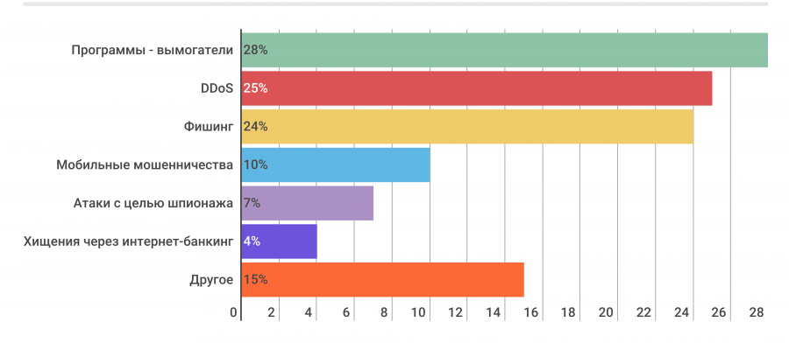
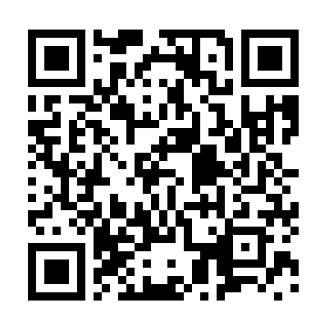


Статистическое исследование динамики киберпреступности в контексте актуальной экономической обстановки
Существует недостаток в распространении актуальной информации о динамике киберпреступности, что усложняет принятие эффективных мер по обеспечению безопасности в условиях изменяющейся экономики
научно-исследовательские компании,
ученые,
аспиранты и докторанты,
профессиональные специалисты, стремящиеся к получению научной и профессиональной информации
Решением данной статьи будет проведение комплексного анализа статистических данных о киберпреступности с целью выявления основных трендов и модулей, а также оценка преступной активности в киберпространстве с течением времени.
Проведён анализ киберпреступности в период с 2022 по третий квартал 2024 года
Составлены графики и прогнозы методом скользящей средней
Акцентировано внимание на случаях, оказавшие, по нашему мнению, сильное влияние на преступную активность в киберпространстве
Институт информационных систем
фото
фото
Беляев А. Д.
Нестеров Ф. О.
Статья ВАК: Статистическое исследование динамики киберпреступности в контексте актуальной экономической обстановки. 2025
Где выкладывали статью

